Slide 1
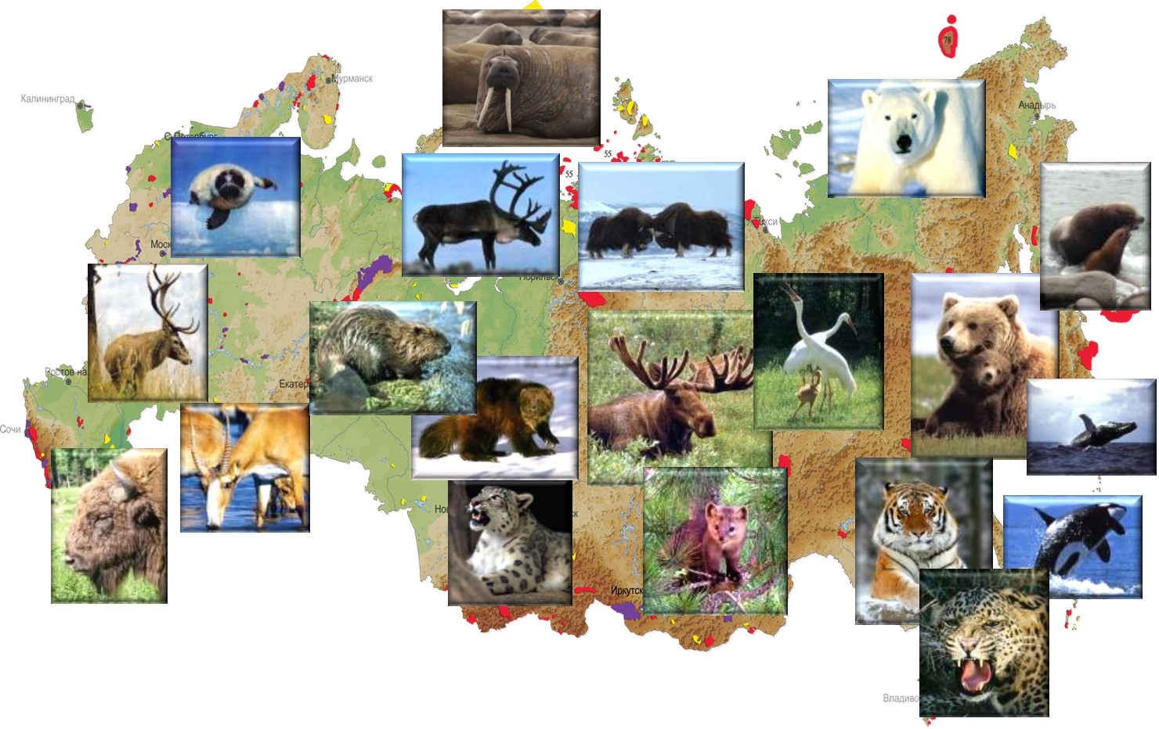
Животные России

Slide 2
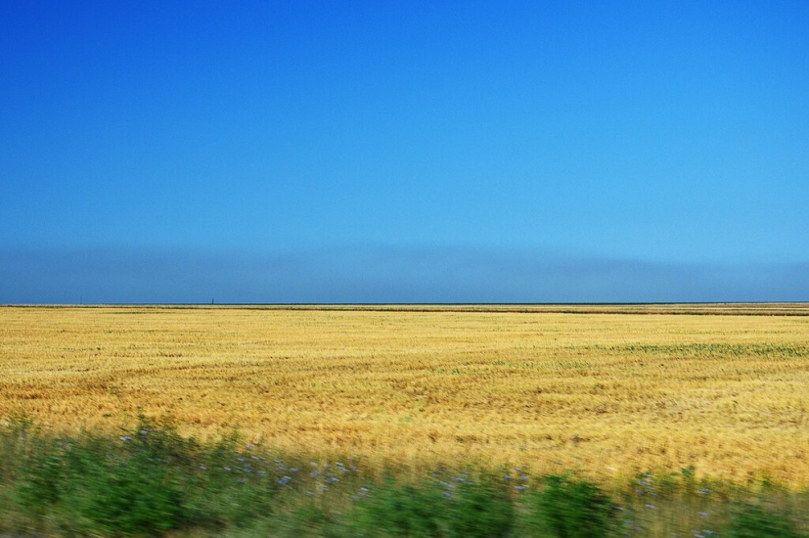
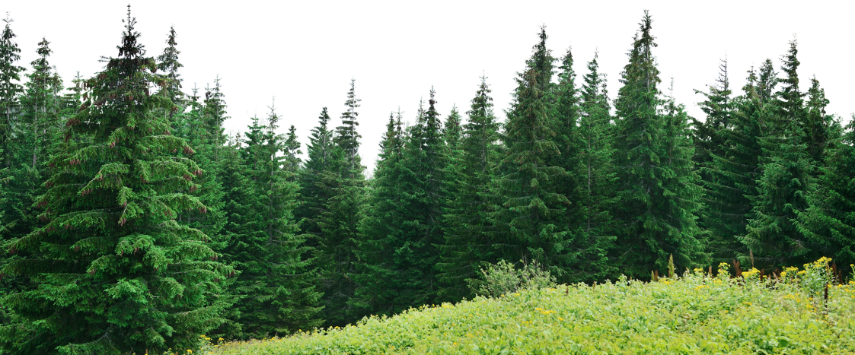
Найди и покажи Арктику

Slide 3
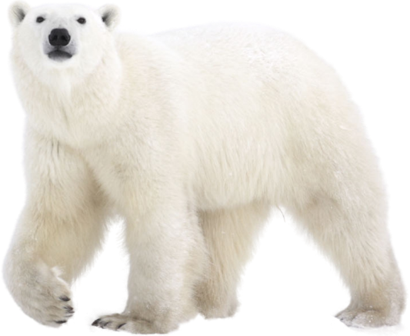
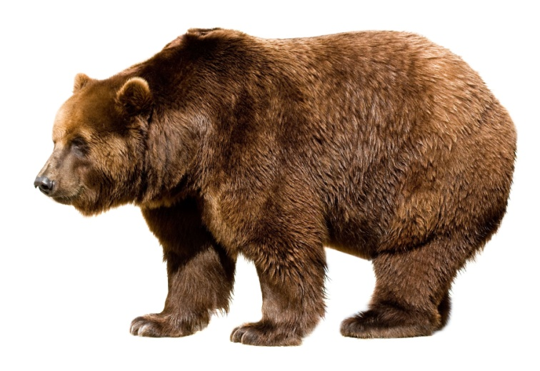
Найди, какое животное обитает в Арктике

Slide 4
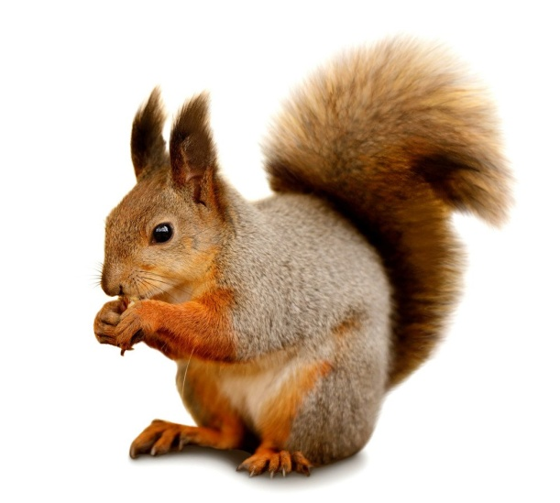
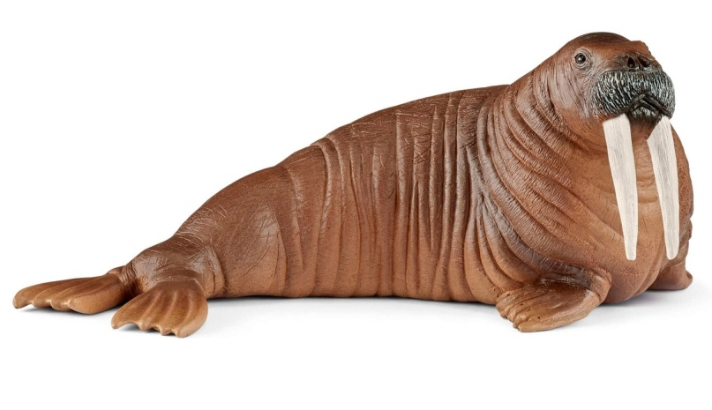
Найди, какое животное обитает в Арктике

Slide 5
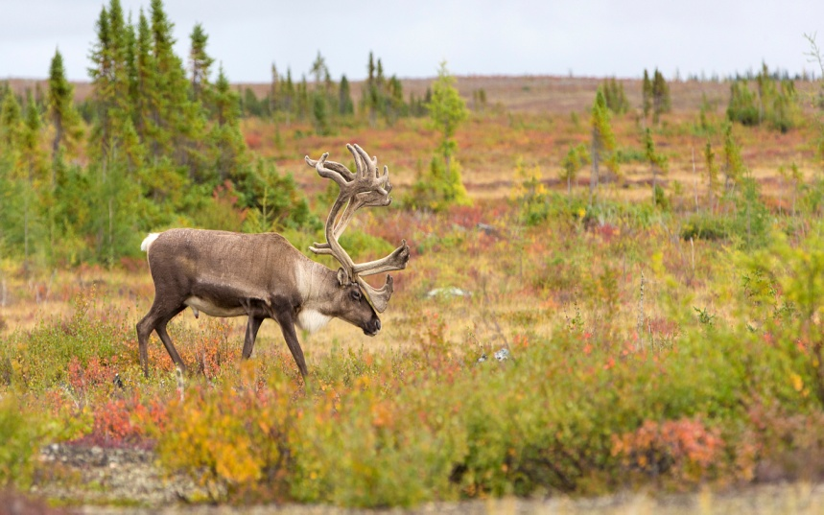
Найди и покажи тундру

Slide 6
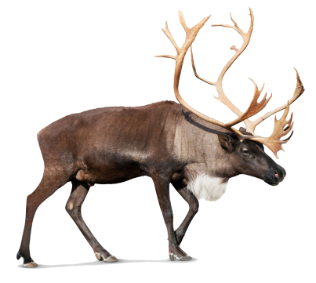
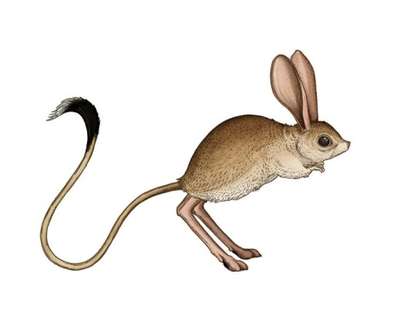
Угадай, какое животное спряталось на картинке

Slide 7
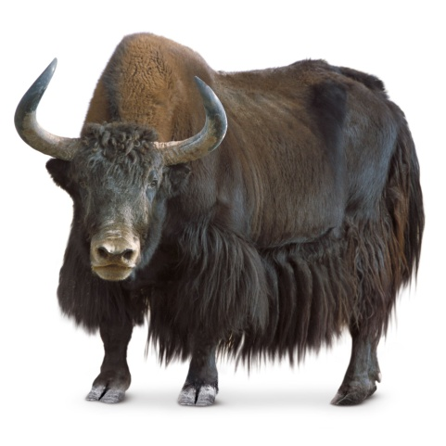
Найди, какое животное обитает в Тундре

Slide 8
Найди и покажи лес

Slide 9
Найди, какое животное обитает в лесу

Slide 10
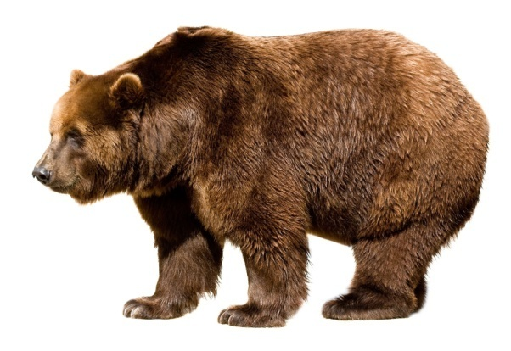
Найди, какое животное обитает в лесу

Slide 11
Найди и покажи степь

Slide 12
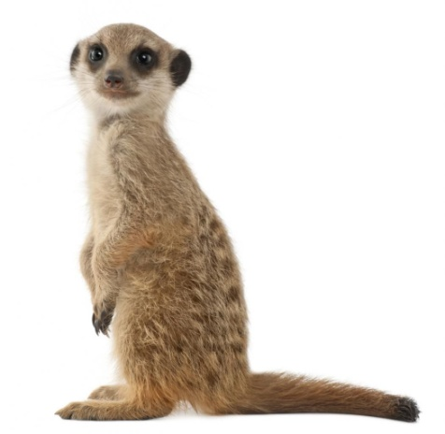
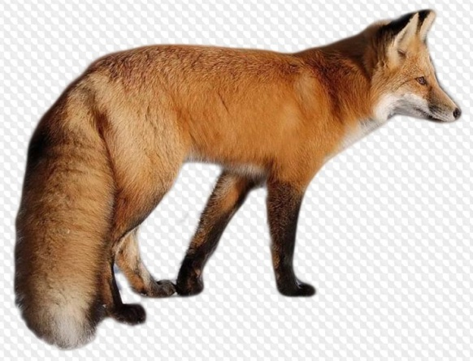
Найди, какое животное обитает в степи

Slide 13
Найди, какое животное обитает в степи

